Slide 1
Management sistem toko buku online
Kelompok 6

Slide 2





Our team
Aditya
Fathurrahman
Wahyu
Pramana Putra
Muhammad
Rian Eko Saputra
Raihan
Kahfi
Norman
Syah
Manager
Initiator
Executor
Planner
Clossing

Slide 3
Metode Agile
Pengertian
Keuntungan dan Kekurangan
01
03
Tahapan
Alasan
02
04

Slide 4
01
Pengertian

Slide 5
Agile
SDLC Agile (Agile Software Development Life Cycle) adalah metodologi pengembangan perangkat lunak yang melibatkan proses pengembangan yang lebih fleksibel dan terus-menerus. Metodologi ini cocok digunakan untuk pengembangan perangkat lunak pada berbagai jenis industri, termasuk toko buku online. Dikarenakan metode yang fleksibel di mana pengembangan dilakukan dalam jangka pendek
Dalam pengembangan perangkat lunak toko buku online, penggunaan SDLC Agile dapat membantu dalam mempercepat pengembangan perangkat lunak dan meningkatkan kualitasnya. Ada beberapa tahapan dalam SDLC Agile yang dapat diterapkan dalam pengembangan perangkat lunak toko buku online.

Slide 6
02
Tahapan

Slide 7
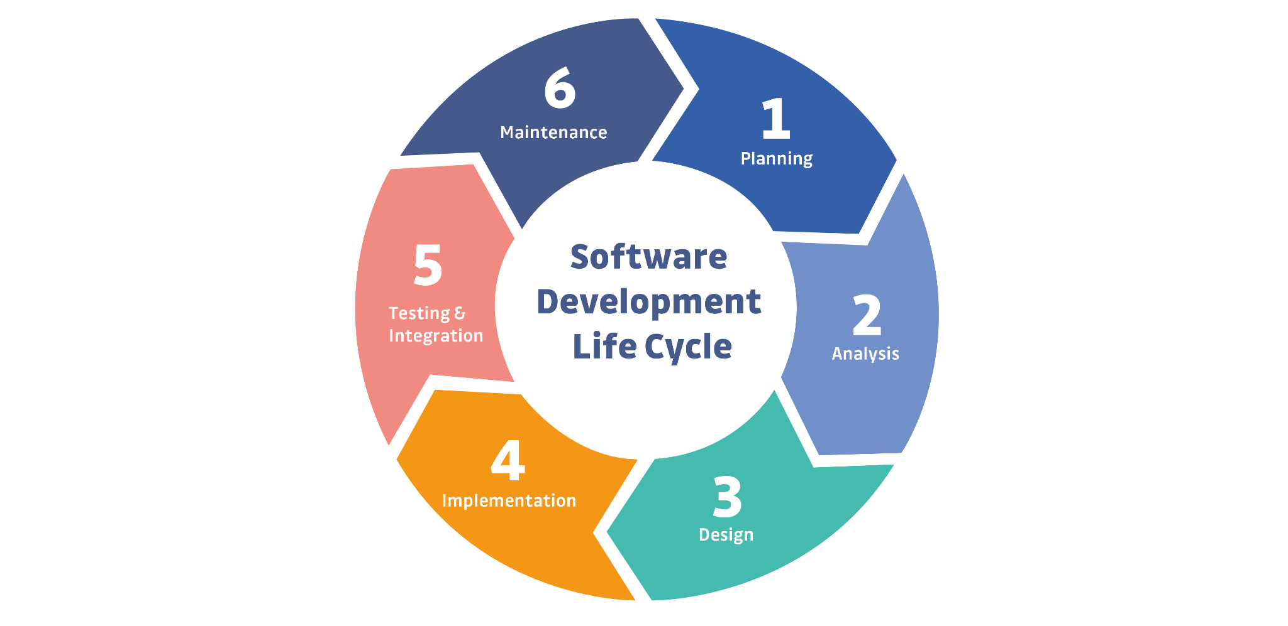
Tahapan Metode Agile

Slide 8
03
Kelebihan dan Kekurangan

Slide 9
Kelebihan:
Fleksibilitas
Transparansi
Peningkatan Kualitas produk
Mengurangi risiko
Meningkatkan Keterlibatan Tim

Slide 10
Kekurangan:
Tidak Cocok Untuk Proyek yang Besar
Kurangnya Dokumentasi
Terlalu Bergantung pada Kolaborasi
Memerlukan Tim yang Sangat Terlatih
Tidak Selalu Mempertimbangkan Aspek Keamanan

Slide 11
04
Alasan

Slide 12
Hubungan SDLC agile ke Toko buku
Fleksibilitas
Transparansi
Efisiensi
SDLC Agile memungkinkan toko buku untuk lebih fleksibel dalam menangani perubahan dan penyesuaian dalam kebutuhan dan persyaratan pengguna.
Efisiensi: SDLC Agile dapat membantu toko buku untuk menghemat waktu dan biaya dalam pengembangan dan penerapan sistem
SDLC Agile, setiap tahap pengembangan melibatkan kolaborasi yang erat antara pengembang dan pengguna

Slide 13
Thanks!

